Slide 1
Использование тренажеров в физкультурно-оздоровительной работе с детьми дошкольного возраста

Slide 2
Тренажеры
Простейшие
Сложного устройства

Slide 3
Простейшие тренажеры
Гимнастический ролик
Диск здоровья

Slide 4
Детские гантели

Slide 5
Детский эспандер
Гимнастический мяч

Slide 6
Малый
мяч-массажер
Большой
мяч-массажер

Slide 7
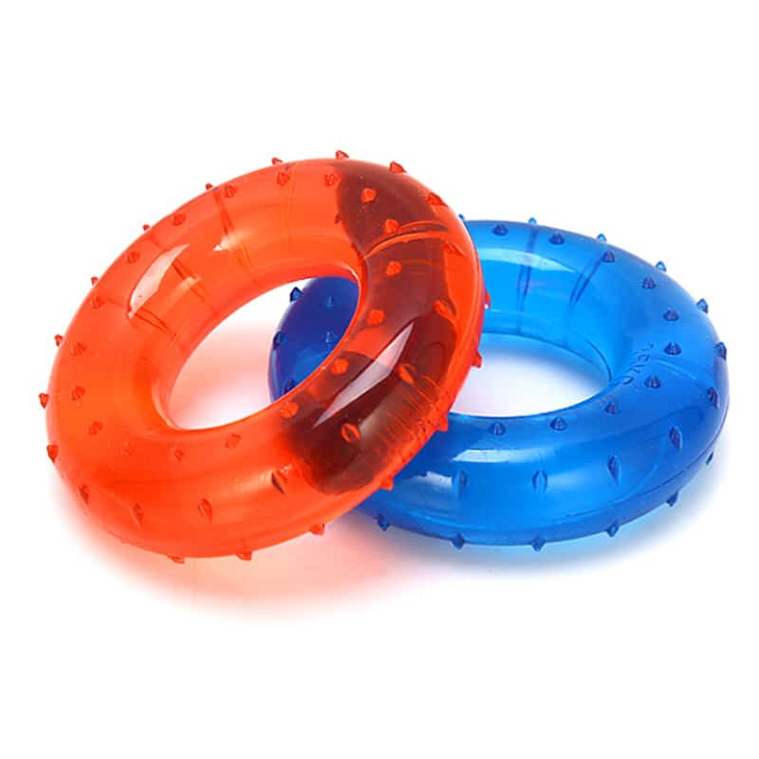
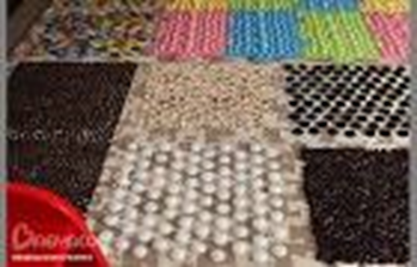
Массажный коврик
РЕЗИНОВОЕ КОЛЬЦО

Slide 8
Тренажеры сложного устройства
Мини-твист
Мини-батут

Slide 9
Велотренажер «велосипед»
«Бегущая по волнам»

Slide 10
гребля
Беговая дорожка

Slide 11
Тяга верхняя
Тяга нижняя

Slide 12
канат
Веревочная лестница

Slide 13
Силовой тренажер
скамья

Slide 14
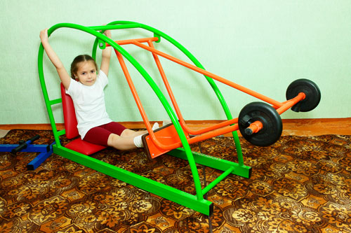
Жим ногами

Slide 16
Принципы работы с тренажерами
Принцип последовательности и систематичности
Принцип учета возрастных и индивидуальных особенностей детей
Принцип оздоровительной направленности

Slide 17
Этапы обучения
Знакомство с тренажерами; показ и объяснение упражнения; разучивание движений
Углубленное разучивание действий
Закрепление и совершенствование техники упражнений

Slide 18
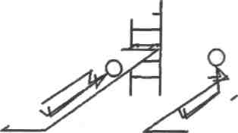
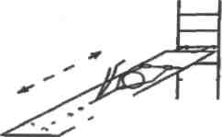
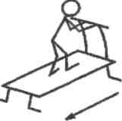
Карточки-схемы заданий на тренажерах
Диск здоровья

Slide 19
Способы организации занятия
Фронтальный
Поточный (круговая тренировка)

Slide 20
фронтальный

Slide 21
Поточный (круговая тренировка)

Slide 22
Структура занятия
Вводная часть
Основная часть
Заключительная часть

Slide 24
Детские тренажеры – путь к здоровому детству и успеху во взрослой жизни

